Slide 1
Kalkulus II -3 sks teknik sipil

Slide 2
VEKTOR DI R-2 & R-3

Slide 3
vektor
Vektor di R-2
Vektor di R-3
Menggambar vektor di R-2
Menggambar vektor di R-3
Sudut antara 2 vektor
Integral vektor
Integral Garis

Slide 4
VEKTOR DAN GEOMETRI ANALITIK RUANG
Pengertian
Sebenarnya besar fisis dapat dikelompokkan dalam 2 golongan yaitu besaran skalar dan besaran vektor. Besaran skalar adalah besaran yang cukup dinyatakan oleh sebuah bilangan dengan satuan yang sesuai seperti panjang, luas, volume, massa dan waktu. Besaran vektor adalah besaran yang disamping besarnya juga mempunyai arah misalnya gaya, kecepatan, percepatan dan sebagainya. Vektor-vektor yang panjang dan arahnya sama disebut vektor-vektor yang ekuivalen.

Slide 5
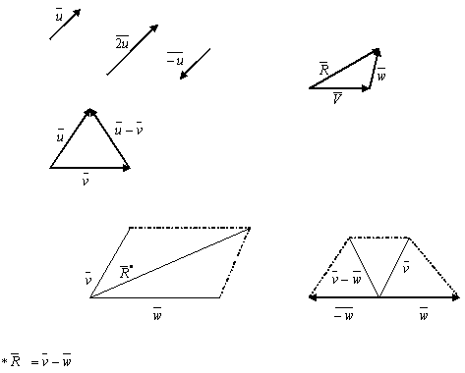
PENJUMLAHAN DAN PENGURANGAN VEKTOR

Slide 6
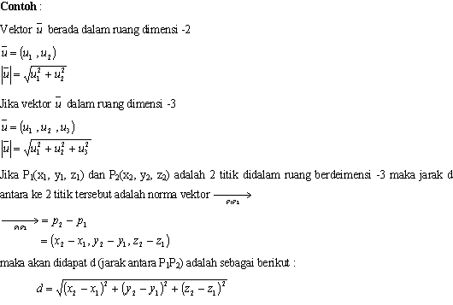
NORMA SUATU VEKTOR

Slide 7
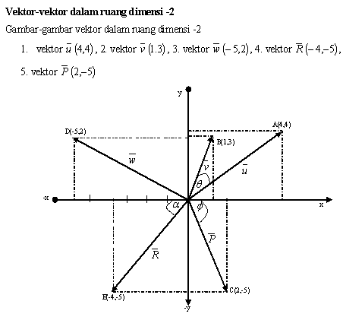
VEKTOR DI R-2

Slide 8
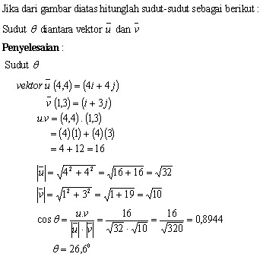
CONTOH MENGHITUNG SUDUT ANTARA 2 VEKTOR

Slide 9
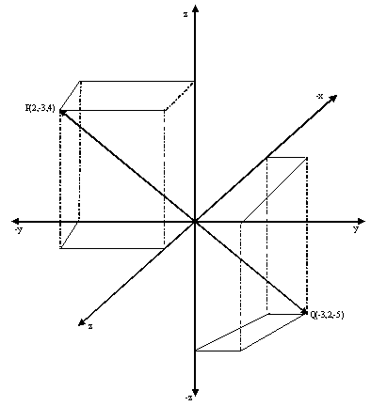
VEKTOR DI R-3

Slide 10
HASIL KALI TITIK ANTARA 2 VEKTOR

Slide 11
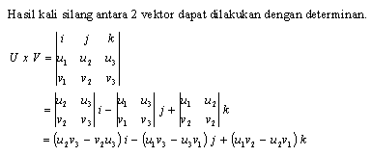
HASIL KALI SILANG ANTARA 2 VEKTOR

Slide 12
INTEGRAL VEKTOR
Pengertian Integral Vektor
Medan Vektor dapat diartikan hampir sama dengan medan-medan yang lain, yang muncul secara alamiah seperti medan listrik, medan magnit, medan gaya dan medan gravitasi. Kita hanya memandang kasus dimana medan-medan ini tidak tergantung pada waktu yang kita sebut dengan “MEDAN VEKTOR MANTAP”.
Berlawanan dengan suatu medan vektor suatu fungsi F yang mengaitkan suatu bilangan dengan uap titik didalam ruang disebut medan skalar fungsi yang memberikan suhu pada tiap titik akan merupakan sebuah contoh fisis yang bagus dari suatu medan skalar.

Slide 13
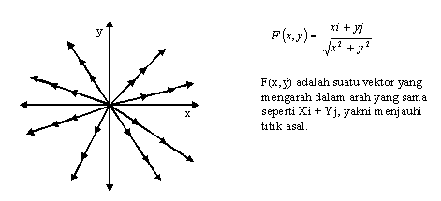
Gambar integral vektor

Slide 14
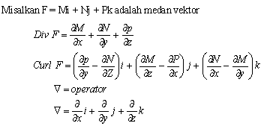
DIVERGEN DAN CURL DARI MEDAN VEKTOR

Slide 15
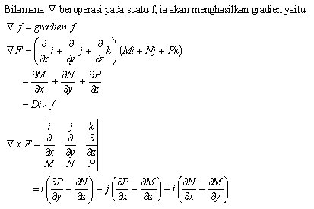
LANJUTAN

Slide 16
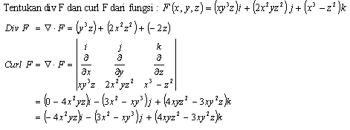
CONTOH SOAL

Slide 17
INTEGRAL GARIS

Slide 18
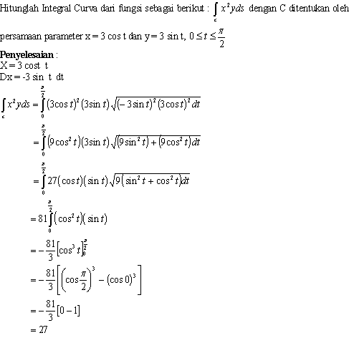
CONTOH SOAL

Slide 19
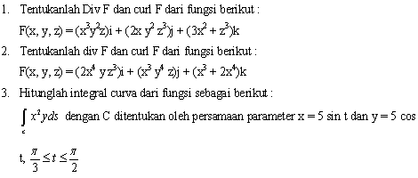
LATIHAN SOAL

Slide 20
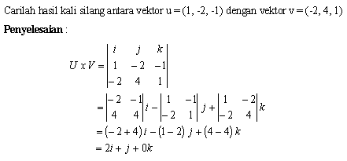
CONTOH SOAL

Slide 21
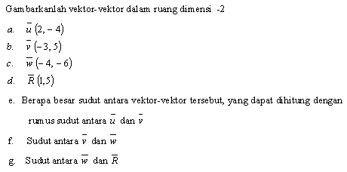
LATIHAN SOAL

